Slide 1
Corso JAVA Introduzione alla tecnologia

Slide 2
Cenni storici
Nasce nel 1995 nei laboratori della Sun Microsystem
Dopo un esperimento fallimentare per la creazione di telecomandi intelligenti per il video on demanding
Sfrutta le nuove esigenze del mercato del software, in particolare le tecnologie di rete e internet
Rivoluziona il mondo del sw, in particolare di grande impatto, la tecnologia che consente di rendere le pagine web “attive”

Slide 3
Principali caratteristiche di Java
Object Oriented
Più Semplice
Indipendente dalla piattaforma (portabile)
- Indipendente dall’architettura
Robusto
Concorrente (multithreading)
Sicuro

Slide 4
Object Oriented
Java è un linguaggio di programmazione che sposa completamente il paradigma Object Oriented.
Object Oriented è un modo di ragionare e non un linguaggio.
Esistono anche linguaggi funzionali con alcuni concetti di OO e sono detti Object Based, un esempio è VB 6.0.
Ad oggi i principali linguaggi OO sono:
- C++
- Java
- la piattaforma .net della Microsoft

Slide 5
Più Semplice
Sintassi simile a C e C++
Elimina i costrutti più "pericolosi" di C e C++
- aritmetica dei puntatori
- (de)allocazione esplicita della memoria
Funzionalità di garbage collection (GC) automatica
Completamente “tipizzato”
Svantaggi:
Carente di funzioni a basso livello:
- in questi casi si utilizza JNI, Java Native Interface

Slide 6

Indipendente dalla piattaforma
Un programma Java si scrive una volta sola e deve girare su tutte le piattaforme che hanno una macchina virtuale.
JVM
Public class Date
{
int giorno;
int mese;
int anno
…
}

Slide 7

Piattaforma
S.O.
CPU
Set di istruzioni
Ram
Piattaforma
HD

Slide 8
Linguaggi di programmazione
uomo
C++, Java, Visual Basic
linguaggio macchina
Hardware
macchina

Slide 9

Compilatore
compilazione
sorgente
eseguibile
Esempio.c
Esempio.exe
Il compilatore è un software in grado di:
Rilevare eventuali errori (sintassi ed altro…)
Tradurre il codice sorgente nel codice macchina
Il file .exe è eseguibile solo
sulla piattaforma per la quale
è stato compilato.
Esiste un compilatore per ogni
piattaforma

Slide 10
Linguaggio interpretato
compilazione
sorgente
bytecode
Esempio.java
Esempio.class
Java Virtual
Machine
esecuzione
Non si ottiene un .exe
Il bytecode è un linguaggio macchina virtuale.
Virtuale: significa che nessun processore reale lo supporta.

Slide 11



Indipendenza dalla piattaforma
JVM per MAC
sorgente
Piattaforma MAC
JVM per Windows
bytecode
Piattaforma Windows
JVM per Solaris
Piattaforma Solaris

Slide 12
Java e la rete
Client
JVM per MAC
sorgente
Piattaforma MAC
JVM per Windows
bytecode
Piattaforma Windows
Rete
Server
JVM per Solaris
Piattaforma Solaris

Slide 13

Indipendenza dall’architettura
I programmi che si eseguono su tutte le piattaforme, devono girare
ALLO STESSO MODO.
Situazioni con diversità:
Esempio: variabili integer del C
Programma grafico
!

Slide 14

…il momento giusto!
Linguaggi interpretati già esistevano:
* prima versione di Pascal
* gwBasic
ma il meccanismo dell’interpretazione del codice non ebbe successo.
Non vi erano i presupporti per il suo utilizzo.

Slide 15
Robusto (affidabile)
Rilevamento errori e Typechecking a tempo di compilazione e di esecuzione
Mascheramento dei puntatori all'utente
Gestione delle eccezioni da parte dell'utente
Gestione della memoria (allocazione & GC)

Slide 16
Concorrente
Java ha un meccanismo per cui è possibile mandare in esecuzione diversi pezzi dello stesso programma contemporaneamente (Multithread)
In modo simile al sistema operativo che invece esegue più processi contemporaneamente.

Slide 17
Sicuro
Java è destinato all’impiego in ambienti di reti/distribuiti, di conseguenza si è insistito molto sulla sicurezza
Esempi:
1) In Java non si può
- fare overrun dello stack a runtime
uscire fuori dallo spazio di elaborazione nella RAM
2) Se si scarica un applicazione dalla rete,
questa non può leggere/scrivere dal FS locale o aprire connessioni remote (ultimamente questo limite è stato superato grazie alla firma digitale associata)

Slide 18

Utilizzare Java
Java 2 Standard Edition
development kit

Slide 19

Che cosa serve?
Pacchetto di programmi con cui lavorare in Java, primi fra tutti il compilatore e la JVM per la piattaforma prescelta.
Dal sito della SUN è possibile scaricare il KIT minimo per lavorare in Java che comprende i due elementi precedenti ed altro.
http://java.sun.com
Kit disponibili in Java
J2SE
J2EE
J2ME
Java 2 Standard Edition
Java 2 enterprise Edition
Java 2 Micro Edition

Slide 20
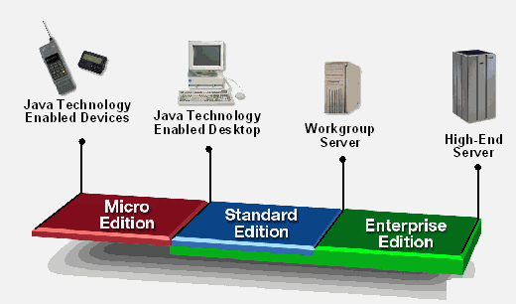
La Tecnologia Java 2
Notes:
Java non è semplicemente un linguaggio ma una piattaforma di sviluppo integrata che offre una serie di servizi ai programmatori. Sono disponibili diverse piattaforme:
Java 2 Micro Edition (J2ME) che comprende una versione ridotta della piattaforma studiata per i dispositivi portatili, quali cellulari e palmtop.
Java 2 Standard Edition (J2SE) che comprende le API (librerie) standard di Java, pensata per costruire applicazioni su PC (applet, applicazini distribuite, applicazioni con interfaccia grafica)
Java 2 Enterprise Edition (J2EE) che supporta le tecnologie EJB, Servlet, JavaServer Pages, Java Messaging e molte altre, tra cui l’elaborazione di XML, progettata per sviluppare applicazioni scalabili che girino su server aziendali e per applicazioni orientate al Web

Slide 21
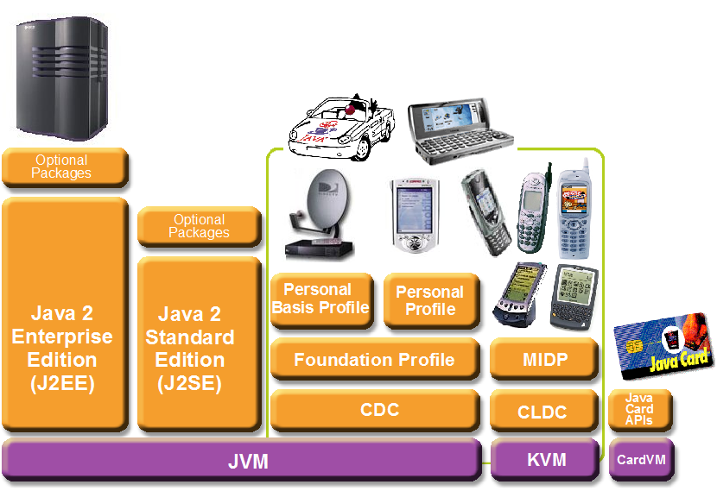

The Java™ Platform

Slide 22
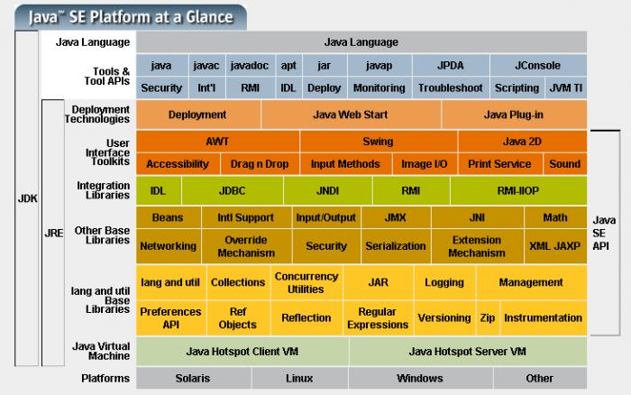
La Piattaforma Java 2 Standard Edition

Slide 23
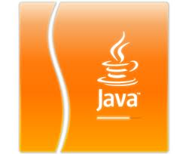
Java Background: Cos’ è la tecnologia Java?
La tecnologia Java è:
Un linguaggio di programmazione
Un ambiente di sviluppo
Un ambiente applicativo e di runtime
Un ambiente di deploy

Slide 24
La tecnologia Java:
Un linguaggio di programmazione
Come linguaggio di programmazione, Java può realizzare tutti i tipi di applicazione così come un qualsiasi altro linguaggio

Slide 25
La tecnologia Java:
Un ambiente di sviluppo
Come ambiente di sviluppo, la tecnologia Java fornisce un ampio set di strumenti:
Un compilatore (javac)‏
Un interprete (java)‏
Un generatore di documentazione (javadoc)‏
Uno strumento di impachettamento delle classi (jar)
E così via...

Slide 26
La tecnologia Java :
Un ambiente applicativo e di runtime
Le applicazioni Java sono tipicamente programmi general-purpose eseguiti su ogni macchina dove è installato un Java runtime environment (JRE).
Esistono 2 ambienti principali di deploy:
La JRE fornita da Java 2 Software Development Kit (SDK) che contiene il set completo di classi per tutti i package della tecnologia Javacontains, che include le classi per il linguaggio base, le classi per le componenti GUI, e così via.
L’ altro principale ambiente di deploy e di runtime è sul web browser.
La maggior parte dei browserforniscono un interprete per la tecnologia Java ed un ambiente di runtime.

Slide 27
Java Features
Alcune features di Java:
La Java Virtual Machine
La Garbage Collection
Code Security

Slide 28
Java Features:
La Java Virtual Machine
Java Virtual Machine (JVM)‏
Una macchina virtuale che è implementata per emulare il software su di una macchina reale
Fornisce le specifiche della piattaforma Hw sulla quale interpretare ed eseguire tutto il codice scritto in Java
Bytecode
Un particolare tipo di linguaggio macchina che puà essere inteso solo dalla Java Virtual Machine (JVM)‏
Indipendente da ogni particolare HW, cosicchè ogni computer con un interprete Java può eseguire il programma compilato in Java, senza preccuparsi del tipo di computer su cui è stato compilato

Slide 29
Java Features:
La Garbage Collection
Garbage collection thread
Responsabile per liberare la memoria che può essere liberata. Questo avviene automaticamente durante il ciclo di vita del programma Java.
Il programmatore è liberato dal fardello di deallocare la memoria precedentemente allocata

Slide 30
Java Features:
Code Security
La Sicurezza del codice (Code security) è ottenuta in Java attraverso l’implementazione del suo ambiente di runtime (JRE).
JRE
Esegue il codice compilato per una JVM ed esegue il caricamento delle classi (per mezzo di un class loader), la verifica del codice (per mezzo di un bytecode verifier) ed infine l’esecuzione del codice

Slide 31
Java Features:
Code Security
Class Loader
Responsabile del caricamento delle classi necessarie al programma Java
aggiunge sicurezza separando i namespaces per le classi del file system locale da quelle che sono importate dalla rete
Dopo il caricamento il layout di memoria della parte eseguibile è ben determinato; questo aggiunge protezione contro accessi non autorizzati ad aree ristrette del codice durante il runtime

Slide 32
Java Features:
Code Security
Bytecode verifier
Testa il formato dei frammenti di codice e verifica tali frammenti alla ricerca di codice illegale che possa violare i diritti di accesso agli oggeti

Slide 33
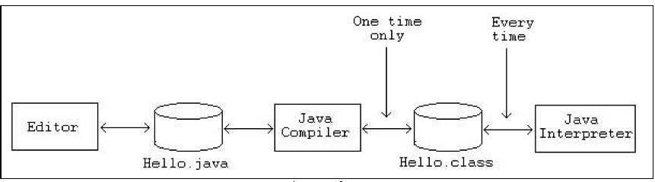
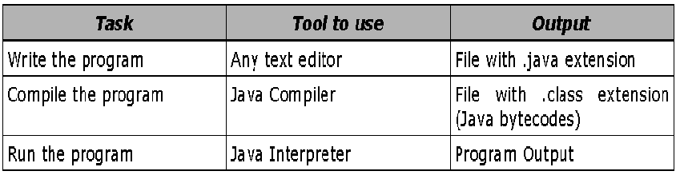
Phases of a Java Program
La figura seguente mostra il processo di scrittura compilazione ed esecuzione di un programma Java

Slide 34
Variabili d’ambiente
Sotto Pannello di controllo → sistema → avanzate →variabili d’ambiente
PATH c:\jdk_path\bin
I programmi java si possono compilare e lanciare da tutte le cartelle.
CLASSPATH .;c:\jdk_path\lib
Si specifica dove cercare le classi coinvolte nei programmi che si vanno a scrivere (comprese quelle della libreria)
Dove jdk_path è il path reale alla cartella j2sk1.5
Notes:
Installare JCreator
A questo punto provare il programma HelloWorld sia da riga di comando che da editor

Slide 35

“Hello World”
public class HelloWorld
{
public static void main(String[] args)
{
System.out.println(“Hello world!”);
}
}
Salvare come HelloWorld.java
Lanciare
javac HelloWorld.java (compilazione)
java HelloWorld (esecuzione)

